Slide 1
주간 불합리 조치사항 [㈜정준건업]
기간 : 26.05.25 ~ 26.05.31
용인Cluster1기 구축공사

Slide 2
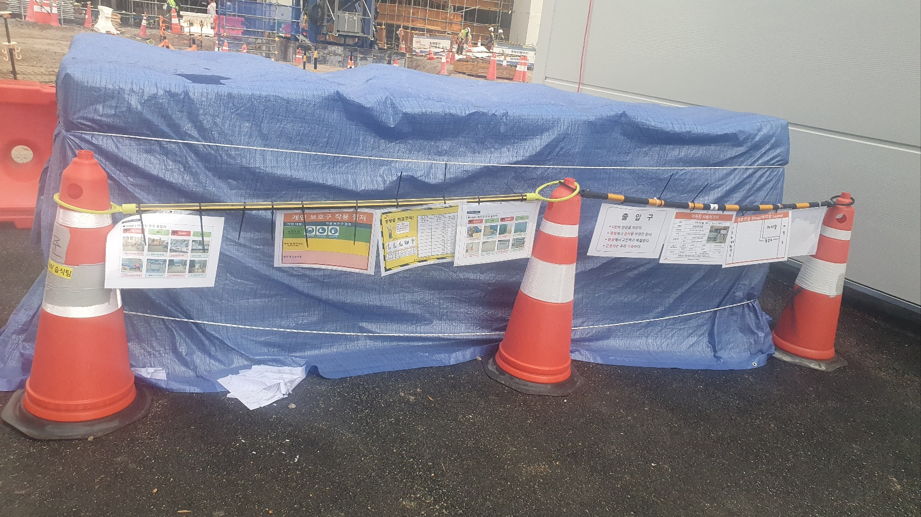
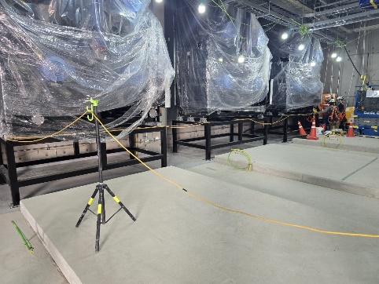
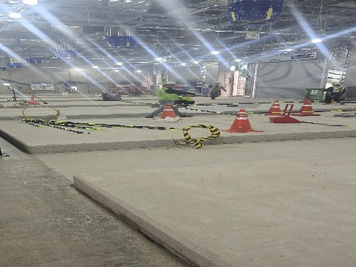
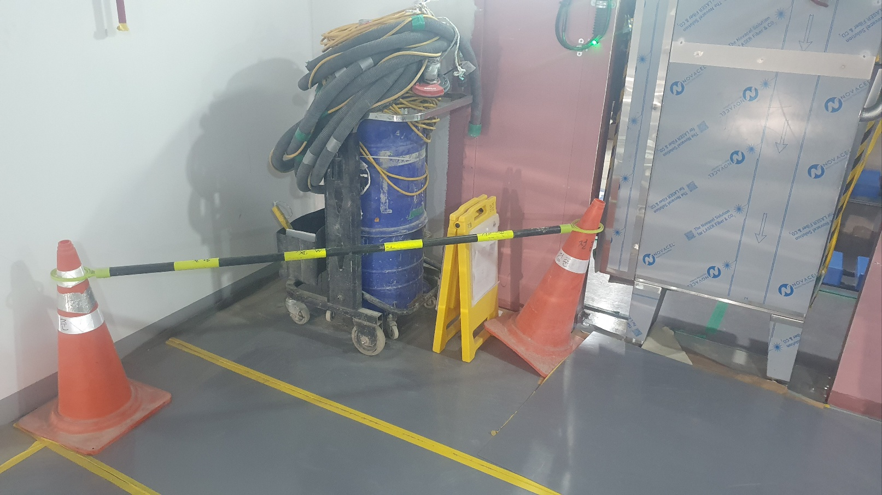
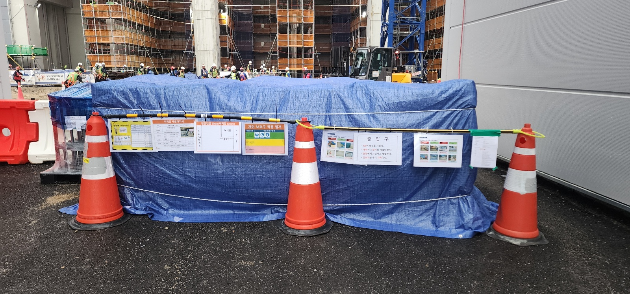
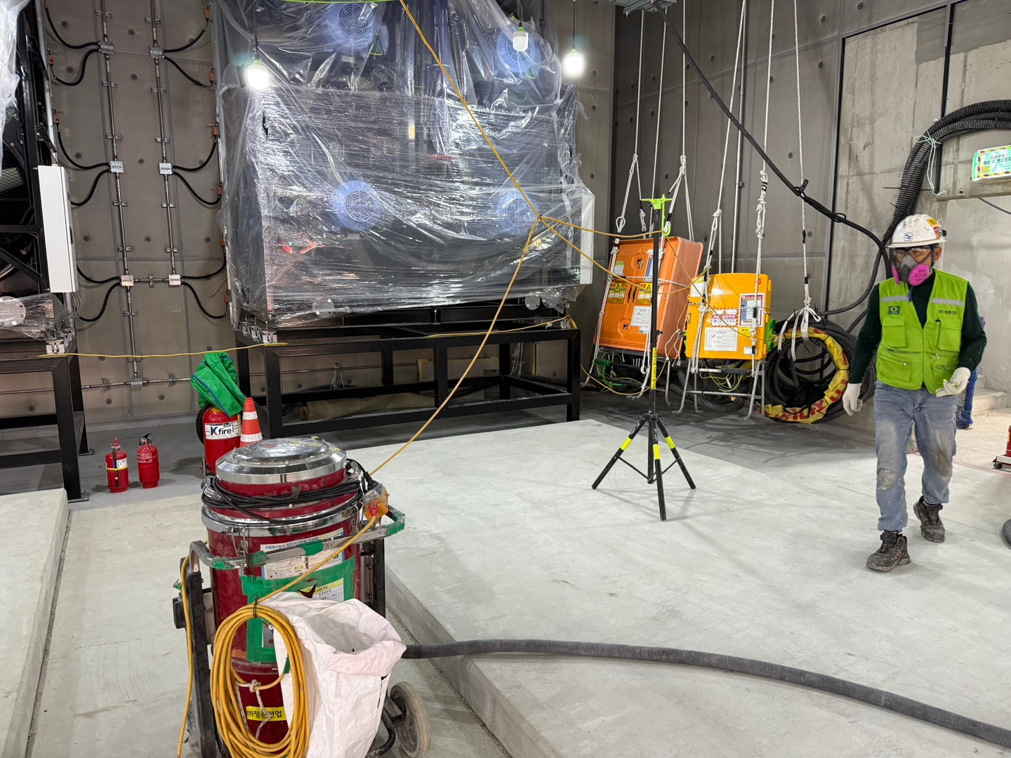
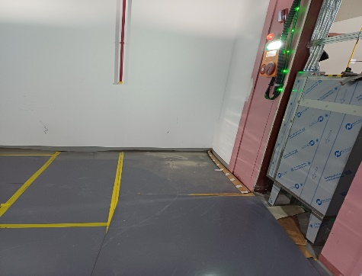
■ 주간불합리 발생 조치 현황
▣ 불합리 List
Biz.P 명 | ㈜정준건업 | ㈜정준건업 | ㈜정준건업 | ㈜정준건업
작 업 명 | 3정 활동 | 미장/견출 | 미장/견출 | 3정활동
위 치 | 154KV 비발동 사이 | 비상발전기동 | 비상발전기동 | 비상발전기동 3층
조치 전
내 용 | 야적장표지판 순서뒤바낌, MSDS방치 | 작업선 이격 불량(2M) | 배풍기 설치 요청 | 정리정돈 미흡
조치 후
내 용 | 야적장표지판 순서교체 및 MSDS고정 | 작업선 이격 양호 | 배풍기 설치완료 | 정리정돈

Slide 3
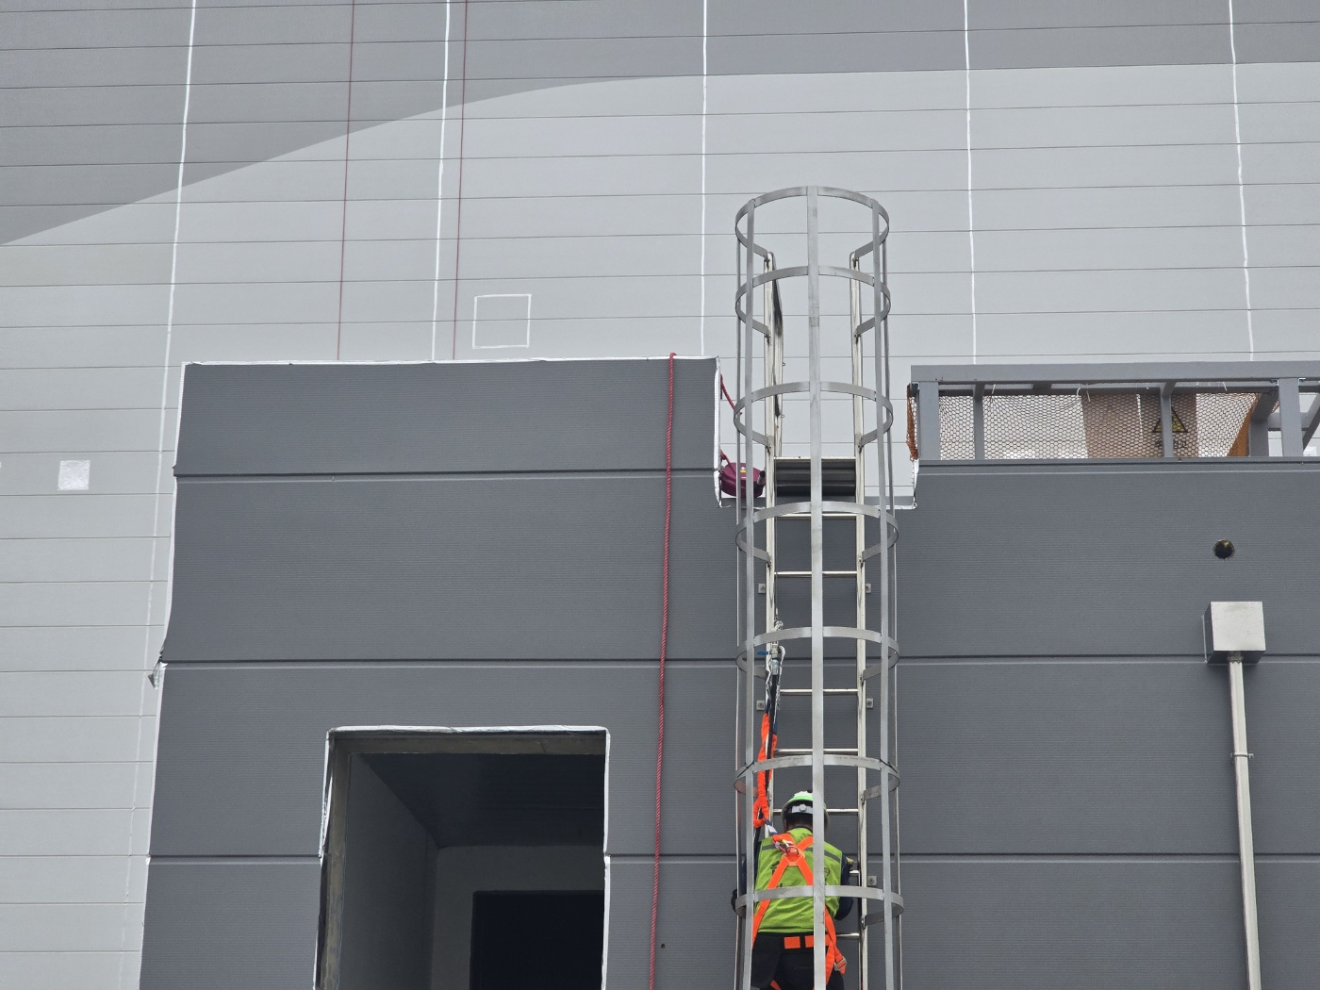
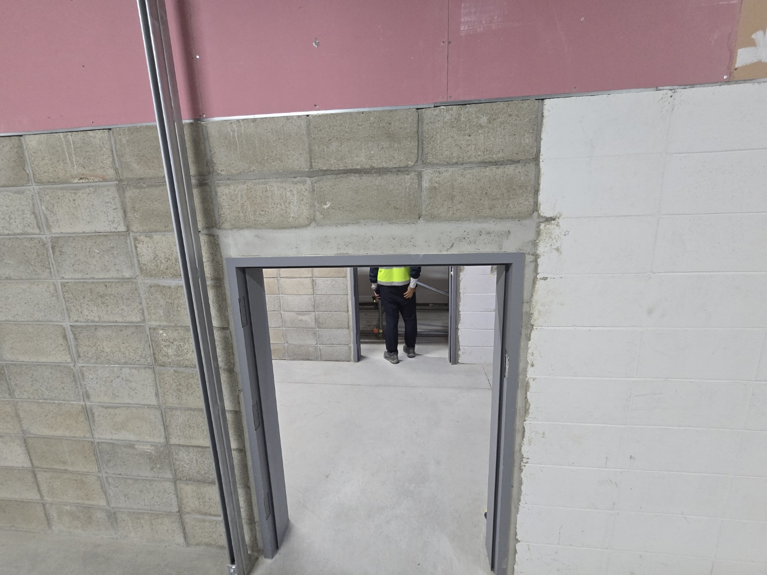
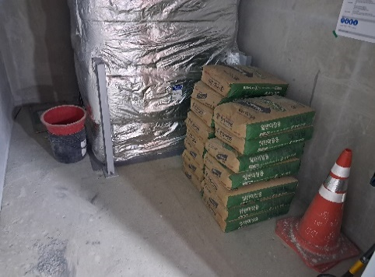
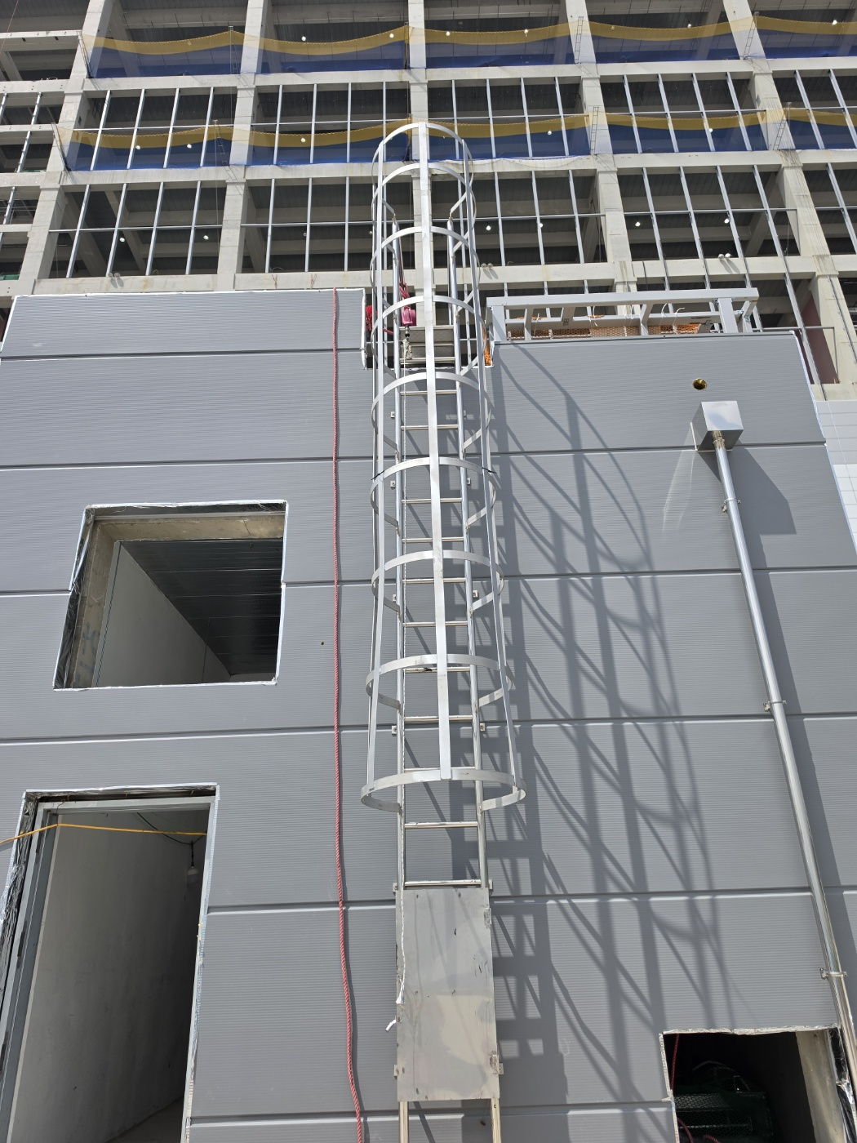
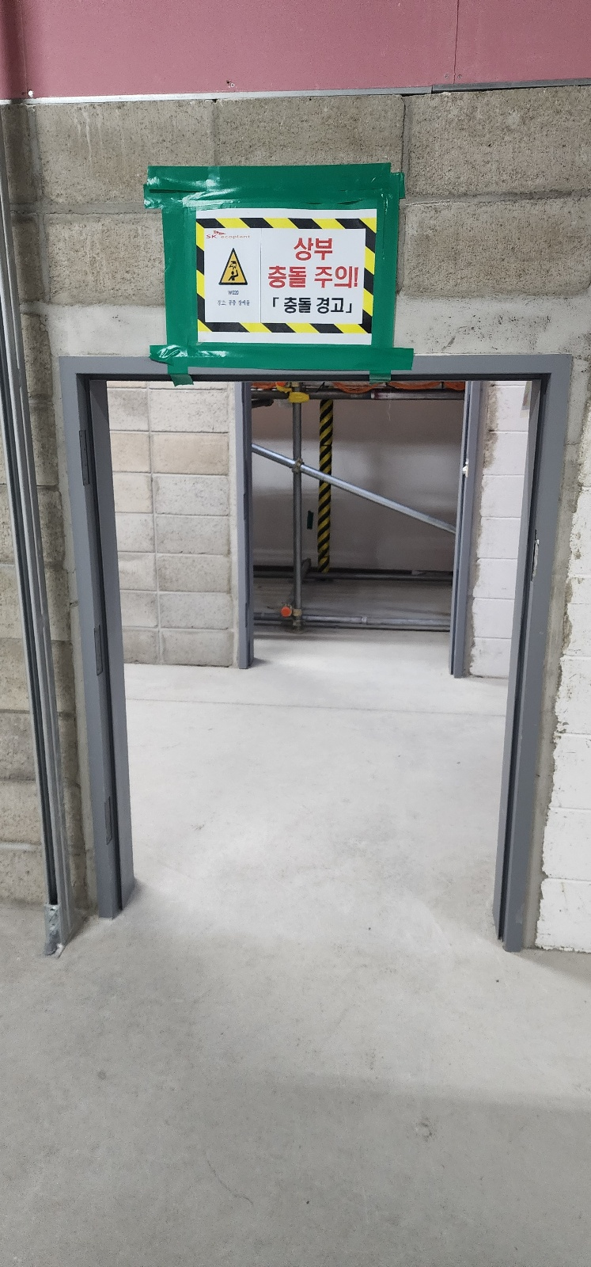
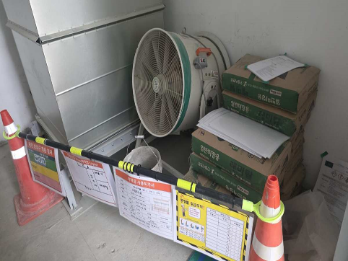
■ 주간불합리 발생 조치 현황
▣ 불합리 List
Biz.P 명 | ㈜정준건업 | ㈜정준건업 | ㈜정준건업
작 업 명 | 방수시트작업 | 사춤작업 | 3정 활동
위 치 | 154KV 옥탑층 | 154KV PIT층 | 154KV 옥상층 3번코어
조치 전
내 용 | 안전블럭 재설치 요청 | 경고표시 미부착 | 구획설정요청
조치 후
내 용 | 안전블럭 설치요청 | 충돌주의 표지부착 | 구획설정 및 야적장 양호

